Slide 1

关注孕期营养，孕育健康未来
关东街汤逊湖社区卫生服务中心
汪莉

Slide 2


目录
01
孕期营养的重要性
02
孕期体重管理目标
03
科学膳食指导
04
出生缺陷预防措施
05
体重监测与干预
06
健康生活方式

Slide 3

PART
01
孕期营养的重要性

Slide 4
胎儿发育关键营养素
叶酸
孕前3个月至孕早期每日需补充400-800μg，可降低70%神经管缺陷风险。深绿色蔬菜（菠菜、羽衣甘蓝）和动物肝脏含天然叶酸，但建议搭配合成叶酸补充剂以确保吸收率。缺乏叶酸可能导致胎儿脊柱裂或无脑畸形。
铁元素
孕期血容量增加50%，需铁量从18mg/天升至27mg/天。建议每周食用2-3次红肉（每次100g），搭配维生素C丰富的柑橘类水果促进吸收。严重缺铁会导致胎儿生长受限和早产风险上升。
钙质
胎儿需累积30g钙用于骨骼发育，孕中晚期每日需1000-1200mg。500ml牛奶+200g白豆腐+1份小油菜可满足需求。乳糖不耐受者可选低乳糖奶制品或钙强化豆浆替代。

Slide 5
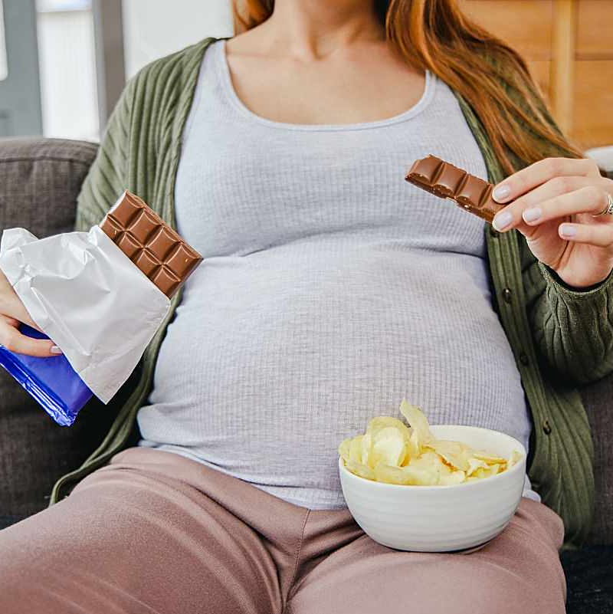


预防孕期并发症
01
妊娠糖尿病
02
妊娠高血压
控制精制糖摄入（每日<25g），增加全谷物和膳食纤维（每日28g），可降低50%发病风险。研究显示，孕中期BMI每增加1个单位，妊娠糖尿病风险上升12%。
充足钾（每日4700mg）和镁（350mg）摄入有助于血压调控。建议每日食用香蕉、紫菜和坚果，同时限制钠摄入至<5g/天。DASH饮食模式可降低30%子痫前期风险。
03
贫血
04
巨大儿/低体重儿
除铁外，需同步补充维生素B12（2.6μg/天）和叶酸。临床数据显示，复合微量营养素补充可使贫血发生率降低42%。避免钙铁同服，间隔2小时以上。
精准控制热量增量（孕中期+300kcal/天，晚期+450kcal/天），蛋白质摄入保持1.1g/kg体重。过度喂养可使巨大儿风险增加3倍，而营养不良导致低体重儿概率上升60%。

Slide 6

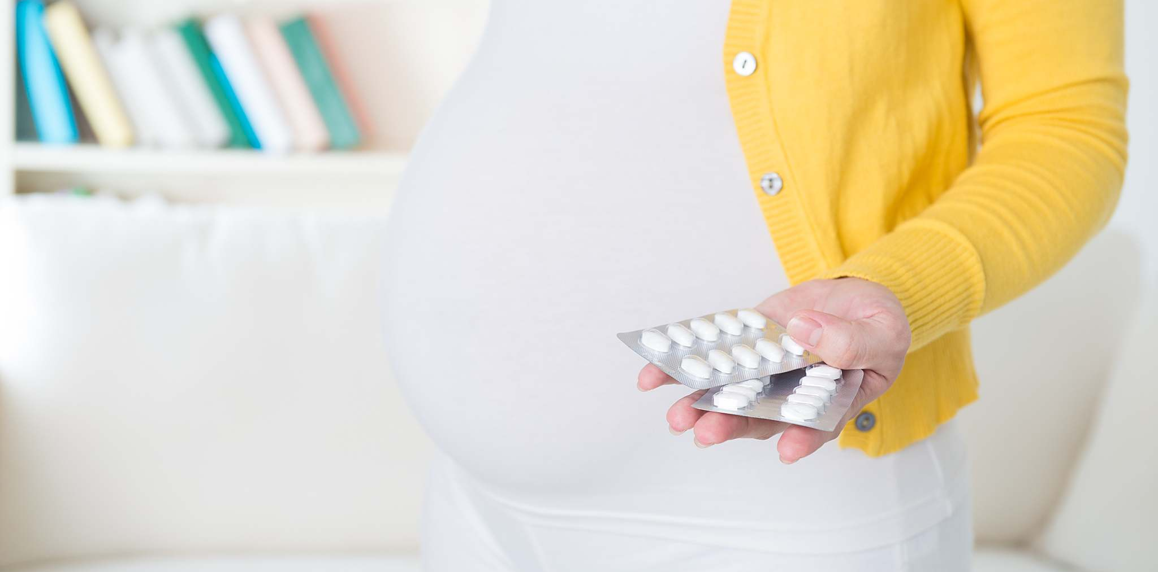

影响产后恢复
骨盆健康
孕期每日摄入1200mg钙+800IU维生素D，可减少产后骨量流失。哺乳期骨密度会下降3-5%，充足营养帮助6-12个月恢复。
伤口愈合
剖宫产妈妈需额外补充蛋白质（每日+20g）和锌（12mg/天）。维生素C（85mg/天）可促进胶原蛋白合成，缩短伤口愈合时间30%。
乳汁质量
DHA摄入量（每日200mg）直接影响母乳中ω-3含量。研究证实，充足DHA可使母乳脂肪含量提高15%，同时降低产后抑郁发生率40%。

Slide 7
PART
02
孕期体重管理目标

Slide 8
不同孕期的增重标准
  差异化增重标准：孕前BMI直接影响增重区间，偏瘦者需多补3-6kg营养储备，肥胖者严格控制在5-9kg预防并发症。
  阶段性控制要点：孕中期是体重管理关键期，超重孕妇每周增重需比正常少0.1kg，通过膳食纤维调节吸收效率。
  营养运动协同：偏瘦孕妇需高蛋白饮食配合核心肌群训练，肥胖孕妇侧重维生素D补充结合低冲击运动改善代谢。
  双胎特殊管理：双胎孕妇在单胎基础上增加50%营养需求，但运动需避免腹部受压，建议专业监护下进行。
  动态监测机制：所有类型孕妇都应每周记录体重曲线，突然增长>0.8kg/周需排查妊娠高血压风险。
孕前BMI分类 | 建议增重范围(kg) | 孕中晚期每周增重(kg) | 关键营养补充 | 运动建议
偏瘦(BMI<18.5) | 11.0-16.0 | 0.46（0.37-0.56） | 高蛋白+叶酸 | 孕妇瑜伽+游泳
正常(BMI18.5-24.9) | 8.0-14.0 | 0.37（0.26-0.48） | 铁+钙 | 散步+低强度有氧
超重(BMI25-29.9) | 7.0-11.0 | 0.30（0.22-0.37） | 膳食纤维 | 水中运动+拉伸
肥胖(BMI≥30) | 5.0--9.0 | 0.22（0.15-0.30） | 维生素D | 物理治疗球操
双胎妊娠 | +4-8基础值 | +0.1基础值 | 锌+Omega-3 | 专业指导运动

Slide 9

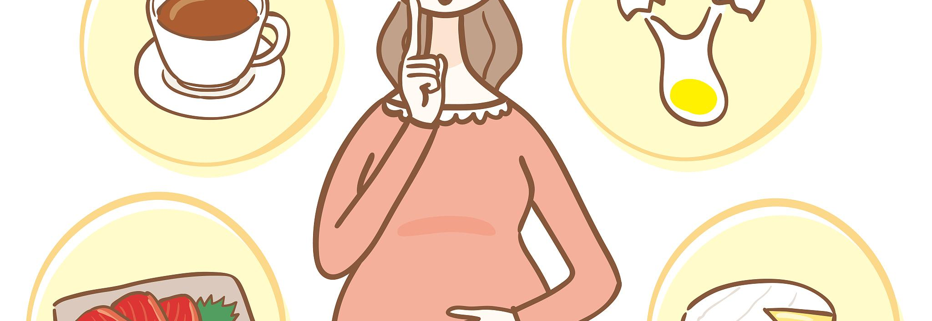
体重异常的风险警示
增重过快（＞2kg/周）
增重不足（＜0.3kg/周）
孕前肥胖（BMI≥28）
孕前低体重（BMI＜18.5）
可能诱发妊娠高血压、巨大儿（＞4kg）及产道损伤，需筛查是否合并水肿或妊娠糖尿病。
增加胎儿生长受限（FGR）风险，低出生体重儿（＜2.5kg）发生率达正常体重的3倍。
使剖宫产率提升40%，且子代肥胖概率增加50%。需将总增重控制在5-9kg。
若增重＜12.5kg易致早产，需加强营养密度高的食物如坚果、乳制品摄入。

Slide 10
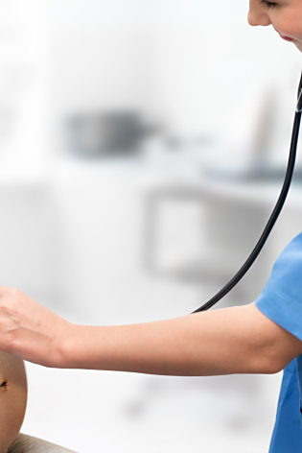

个性化管理方案制定
动态监测体系
分型干预策略
结合超声胎儿生长曲线、孕妇体脂率变化、血糖血脂指标进行综合评估，每2周调整饮食运动方案。
针对糖耐量异常孕妇采用低GI饮食（GI值＜55），超重者每日运动30分钟（如游泳、孕期瑜伽）。
多学科协作
产科医生联合营养师制定个性化餐单，心理科介入改善情绪性进食，形成"监测-干预-反馈"闭环管理。

Slide 11
PART
03
科学膳食指导

Slide 12

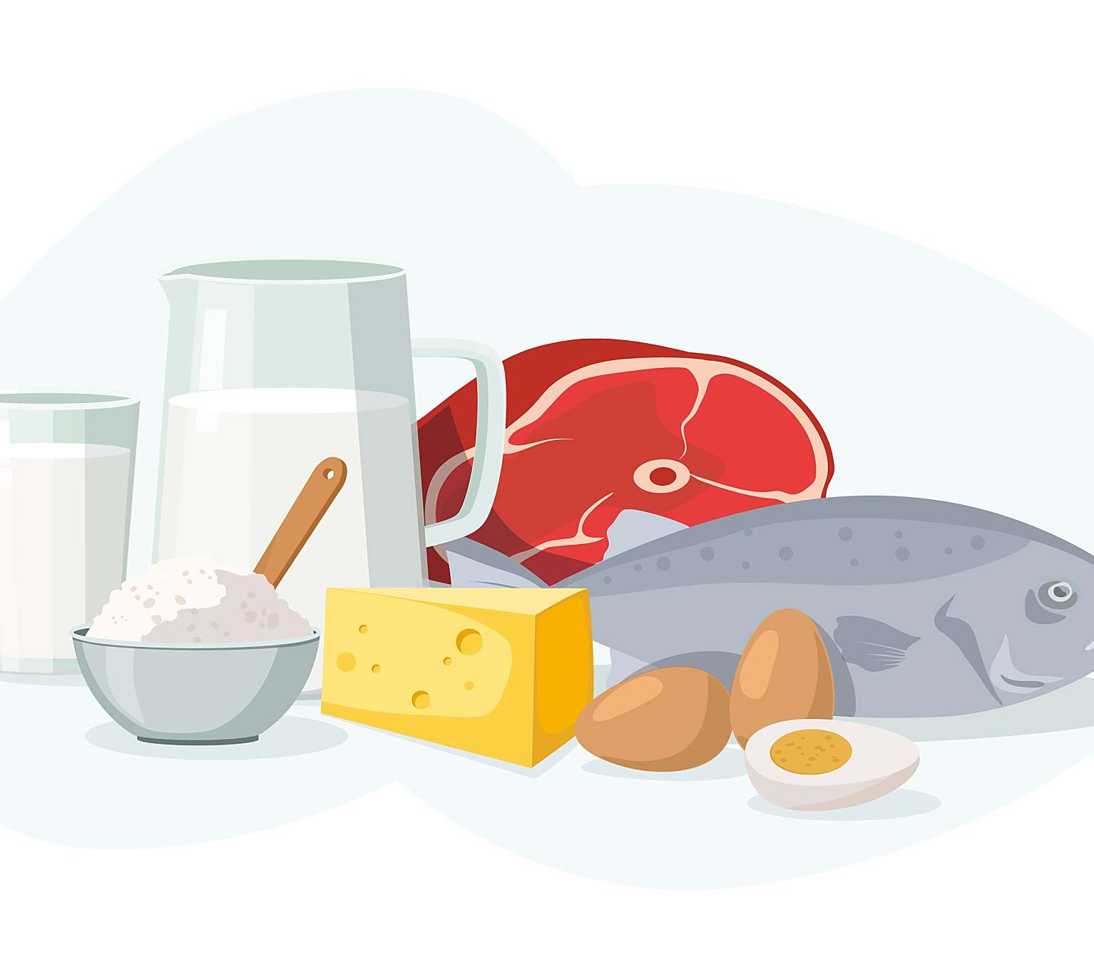
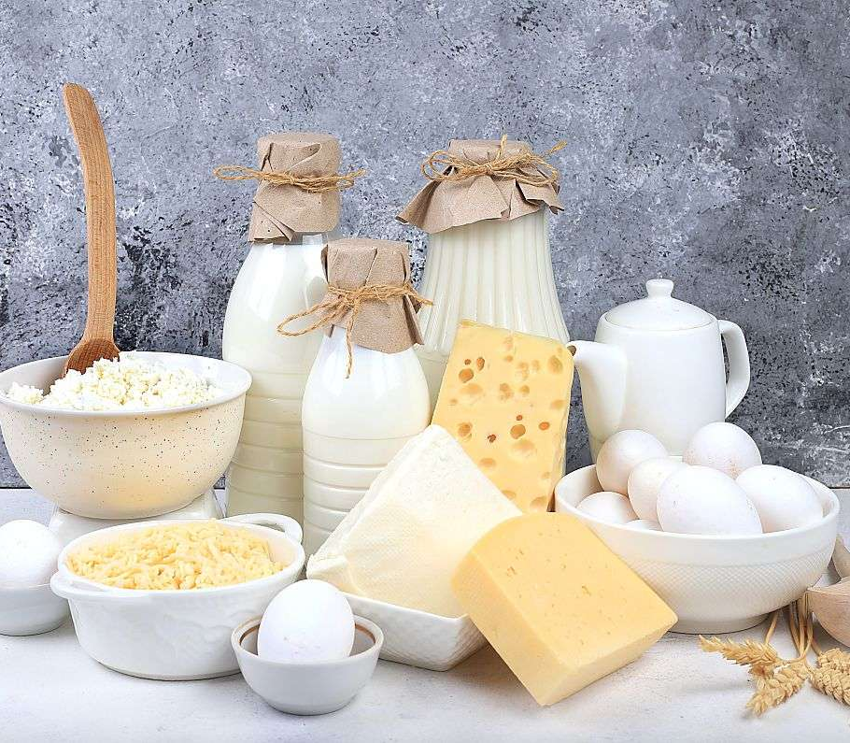
优质蛋白摄入建议
动物性蛋白优选
每日应保证摄入100-150g优质动物蛋白，如三文鱼、鳕鱼等深海鱼类（每周2-3次）富含DHA和EPA，可促进胎儿脑神经发育；瘦牛肉和禽类提供易吸收的血红素铁，预防孕期贫血。
植物蛋白搭配
大豆制品（如豆腐、纳豆）含异黄酮和完全蛋白，建议每日摄入相当于300ml豆浆或100g豆腐，与谷物搭配可提高蛋白质利用率。藜麦和鹰嘴豆是优质植物蛋白来源，适合素食孕妇。
蛋奶组合策略
每天1-2个全蛋提供胆碱和卵磷脂，有助于胎儿记忆力发展；乳制品选择巴氏杀菌的希腊酸奶或低脂奶酪，既能补充酪蛋白又避免过量饱和脂肪摄入。

Slide 13
必需维生素矿物质补充
01
叶酸精准补充
02
铁钙协同管理
除每日400-800μg合成叶酸补充剂外，应搭配天然叶酸食物（芦笋200g/日或菠菜150g/日），注意避免高温烹调导致营养流失。备孕期开始补充可降低70%神经管畸形风险。
动物肝脏（每周80g）搭配猕猴桃或彩椒可提升非血红素铁吸收率3倍；钙质分次补充（早晚餐各300ml牛奶），与铁剂服用间隔2小时以上，避免形成不溶性复合物。
03
维生素D动态调节
04
微量元素平衡
北方冬季孕妇建议每日补充600-800IU，配合每周3次日晒（面部和手臂暴露15分钟）。妊娠中晚期血清25(OH)D应维持在30-50ng/ml，过低可能影响胎儿骨骼钙化。
锌元素每日需11mg，牡蛎（每周2只）或南瓜籽（30g/日）可满足需求；碘盐摄入控制在6g/日以内，海带每周1次预防甲状腺功能异常。

Slide 14
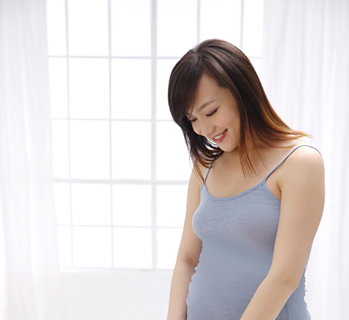
饮食禁忌与注意事项
病原体防控要点
严格避免生食（刺身、溏心蛋）、未经巴氏消毒的乳制品和软质奶酪，李斯特菌感染可能导致流产。所有肉类应中心温度达到71℃以上，蔬菜水果需彻底清洗。
致畸物质规避
限制动物肝脏摄入量（每周≤100g），避免维生素A过量致畸；咖啡因每日不超过200mg（约350ml现磨咖啡），过量可能增加流产风险。酒精应绝对禁止。
过敏原分级管理
有家族过敏史者需谨慎引入花生、海鲜等高致敏食物，建议在医生指导下逐步尝试。芒果、菠萝等热带水果可能引发接触性皮炎，食用后需观察皮肤反应。

Slide 15
PART
04
出生缺陷预防措施

Slide 16

叶酸补充关键期
持续至孕早期结束
胎儿器官系统分化在孕12周前基本完成，此阶段叶酸缺乏可能导致先天性心脏病、唇腭裂等畸形。建议持续补充至妊娠满3个月，并与含天然叶酸的动物肝脏、菠菜等食物搭配摄入。
孕前3个月开始补充
叶酸在胚胎神经管闭合阶段（受孕后21-28天）起决定性作用，建议备孕女性提前3个月每日补充400-800μg合成叶酸，确保体内储备充足。神经管缺陷高风险人群（如既往生育过神经管缺陷儿）需遵医嘱增至4-5mg/天。
特殊人群强化管理
对于MTHFR基因突变导致的叶酸代谢障碍者，需采用活性叶酸（5-甲基四氢叶酸）补充；合并糖尿病或肥胖的孕妇应监测同型半胱氨酸水平，必要时联合维生素B12协同补充。

Slide 17
致畸因素规避指南
绝对禁忌物质
药物风险分级管理
01
02
酒精可穿透胎盘直接引发胎儿酒精谱系障碍（FASD），导致颅面畸形和智力障碍；烟草中的尼古丁会引起胎盘血管收缩，增加唇裂和先天性心脏病风险；毒品如可卡因会导致肠管闭锁等严重畸形。
妊娠期用药需遵循FDA分类，避免使用X级药物（如异维A酸致颅面部畸形）、慎用D级药物（如苯妥英钠致胎儿乙内酰脲综合征）。慢性病患者应在孕前调整用药方案，如将丙戊酸钠替换为左乙拉西坦控制癫痫。
环境毒素防护
感染源控制
03
04
孕早期接触超过100mGy电离辐射可致小头畸形，应避免非必要X线检查；重金属铅汞通过破坏细胞凋亡机制影响神经系统发育，从事相关职业者需调岗；有机溶剂如甲醛可能诱发染色体畸变。
TORCH筛查阳性者需干预，如弓形虫感染孕早期治疗可降低70%垂直传播风险；风疹病毒抗体阴性者应在孕前接种疫苗；巨细胞病毒高暴露职业（如幼师）需加强手卫生和防护装备使用。

Slide 18

产前筛查项目说明
早孕期联合筛查
孕11-13⁺⁶周进行NT超声测量（临界值2.5mm）联合β-hCG/PAPP-A检测，对21三体综合征检出率达85%-90%。异常者需进一步进行无创产前检测（NIPT）或绒毛取样确诊。
中孕期系统筛查
孕18-24周三级超声可检出严重结构畸形，如无脑儿（检出率98%）、严重先天性心脏病（检出率85%）。同时进行AFP/uE3/hCG三联筛查，开放性神经管缺陷检出率80%-90%。
高危人群侵入性诊断
针对35岁以上孕妇、超声软指标异常或血清学高风险者，孕16-22周羊水穿刺可进行染色体核型分析及基因芯片检测，诊断精度达99.6%，流产风险约0.1%-0.3%。

Slide 19
PART
05
体重监测与干预

Slide 20
家庭自测方法
01
标准化测量流程：确保数据准确性
04
数据记录与分析：动态跟踪变化趋势
02
晨起空腹、排空二便后测量，穿轻薄贴身衣物，使用校准电子秤（精确至0.1kg），双脚均匀站立于秤中央。
05
建议使用孕期体重管理APP或表格记录，标注孕周和体重值，生成增长曲线图。
03
固定测量时间（如每周一早晨）和同一台体重秤，减少误差干扰。
06
结合孕前BMI（如正常范围18.5-25.0kg/m²）对比增重标准，判断是否偏离推荐范围。

Slide 21
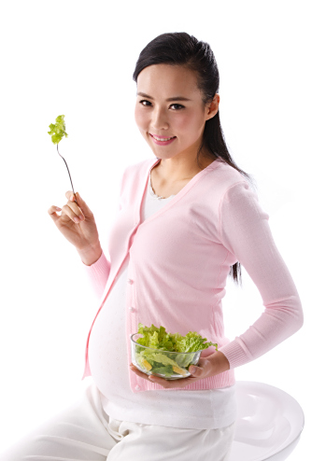
医疗监测频率
01
02
产检体重监测是评估孕期健康的核心指标，需与家庭自测数据互补，形成完整监测体系。
常规产检频次：孕早期（<12周）至少测量1次基线体重；孕中期（13-27周）每4周1次；孕晚期（≥28周）每2周1次
03
04
高危孕妇（如妊娠糖尿病、多胎妊娠）需增加至每周1次或按医嘱调整。
临床干预节点：若单周增重超过1.5kg或连续2周无增长，需结合尿蛋白、血压等指标排查水肿或胎儿发育异常。

Slide 22
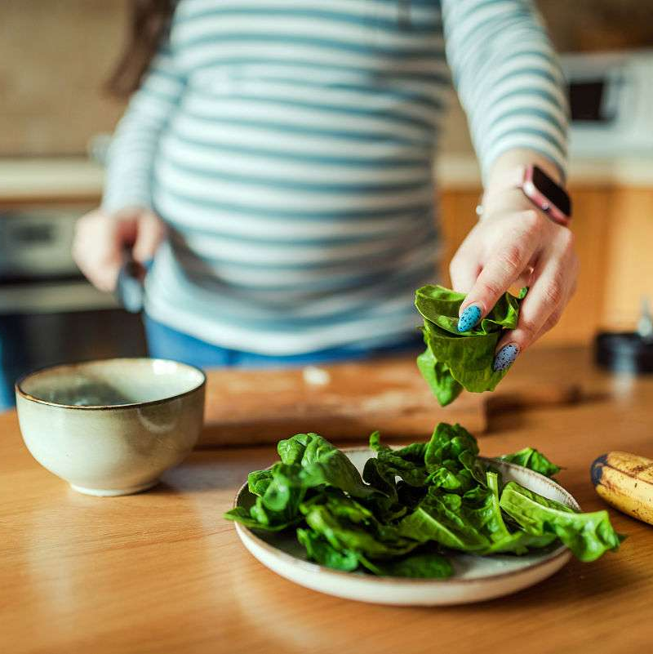
异常情况处理流程
体重增长过快营养调整方案：
由营养师制定个性化膳食计划，控制精制碳水摄入（如白米、甜食），增加优质蛋白（鱼、豆类）和膳食纤维（燕麦、蔬菜）。
采用分餐制（每日5-6餐），避免暴饮暴食。
推荐低强度有氧运动（如孕妇瑜伽、游泳），每周3-5次，每次30分钟，心率控制在140次/分钟以下。

Slide 23
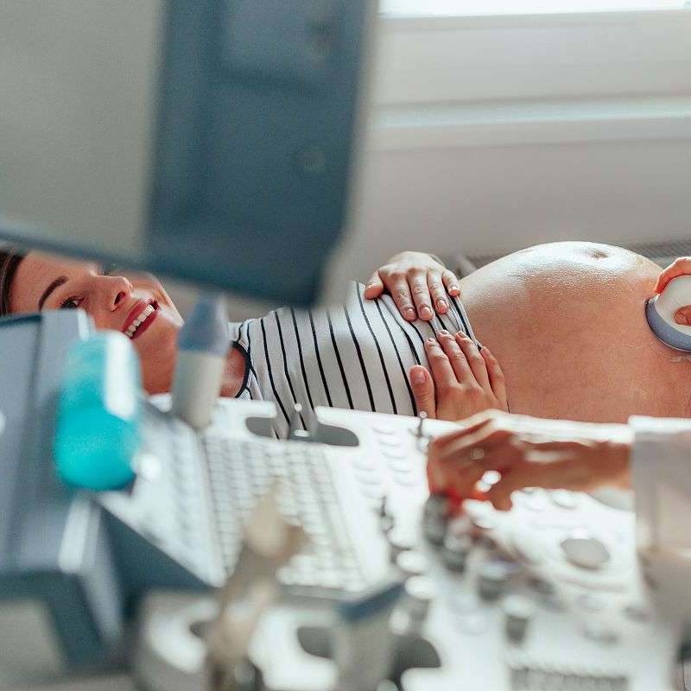

异常情况处理流程
体重增长不足病因排查与营养强化：
检查是否伴随妊娠剧吐、甲状腺功能异常等病理因素，必要时补充肠内营养剂（如乳清蛋白粉）。
增加坚果、牛油果等健康脂肪摄入，提升能量密度。
胎儿发育评估：
通过B超监测胎儿双顶径、股骨长等生长参数，结合胎心监护判断宫内安全性。

Slide 24
PART
06
健康生活方式

Slide 25
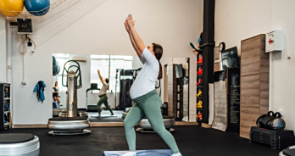
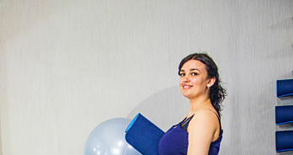

适宜运动推荐
散步
水中运动
孕期每天进行30分钟左右的散步是最安全的运动方式之一，能够促进血液循环、增强心肺功能，同时缓解孕期常见的腰背疼痛和水肿问题。注意选择平坦路面，穿着舒适的运动鞋。
游泳或水中健身操利用水的浮力减轻关节负担，特别适合孕中晚期。水温需保持在28-32℃之间，每次不超过45分钟，注意防滑和补水。
孕妇瑜伽
通过温和的拉伸和呼吸练习，能有效改善孕期姿势、增强肌肉柔韧性，并帮助缓解焦虑情绪。建议在专业教练指导下进行，避免过度扭转或压迫腹部的动作。

Slide 26
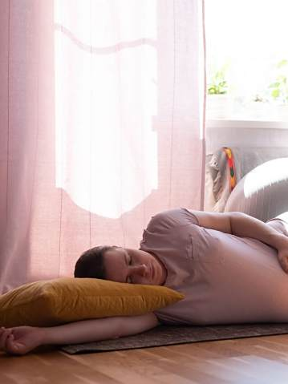
心理压力调节
正念冥想
社交支持
每天10-15分钟的正念练习可降低皮质醇水平，通过专注呼吸和身体扫描缓解焦虑。建议使用引导音频，结合舒缓音乐效果更佳。
定期与亲友交流或参加孕妇社群，分享孕期体验能减少孤独感。必要时可寻求心理咨询师帮助，处理产前抑郁倾向。
艺术疗法
伴侣参与
通过绘画、手工等创造性活动转移注意力，释放情绪压力。色彩心理学研究表明，蓝色和绿色系创作有助于稳定情绪。
鼓励伴侣共同参与胎教、产检等环节，增强情感联结。定期进行"孕期情感对话"，明确表达需求与担忧。

Slide 27



睡眠质量保障
01
睡姿调整
02
环境优化
03
作息规律
孕中晚期建议采用左侧卧位，用孕妇枕支撑腹部和背部，可改善子宫供血并缓解呼吸不畅。避免仰卧以防下腔静脉受压。
保持卧室温度18-22℃，使用遮光窗帘和白噪音机。睡前1小时避免电子设备蓝光刺激，可选择阅读纸质书籍放松。
固定就寝和起床时间，午休不超过30分钟。晚餐清淡且提前2小时完成，夜间频尿者可控制睡前饮水量但保持全天充足补水。

Slide 28

感谢观看
T H A N K S

